Slide 1
android+opencv开发
组员：徐旸、于之希、任峻扬、陈俊锦、金子钰

Slide 2
目录
CONTENT
Part 01
Opencv简介
Part 02
基本原理
Part 03
人脸检测
Part 04
常见问题

Slide 3
01
Opencv简介
Opencv Profile

Slide 4
Opencv简介
OpenCV是一个基于BSD许可（开源）发行的跨平台计算机视觉库，可以运行在Linux、Windows、Android和Mac OS操作系统上。它轻量级而且高效——由一系列 C 函数和少量 C++ 类构成，同时提供了Python、Ruby、MATLAB等语言的接口，实现了图像处理和计算机视觉方面的很多通用算法。
主要运用领域
人机互动、物体识别、图像分割、人脸识别、动作识别、运动跟踪、机器人、运动分析、机器视觉、结构分析、汽车安全驾驶等

Slide 5
Opencv简介
主要内容
此次主要介绍opencv的重要概念及在android的使用方法。
实际运用——人脸检测
1
打开相机检测是否有人脸；
2
根据人脸信息匹配人脸特征值；
3
框选画面中出现的人脸。

Slide 6
Opencv简介
Opencv配置
OpenCV SDK 准备
采用直接加载openCV官方提供的Android SDK来进行导入：
先到官网http://opencv.org/releases.html ，下载Android 包，如：opencv-3.2.0-android-sdk.zip

Slide 7
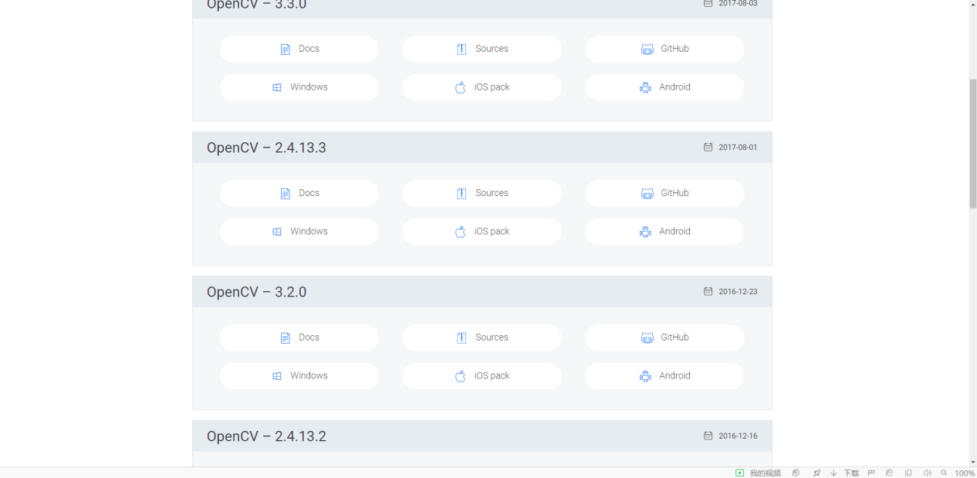
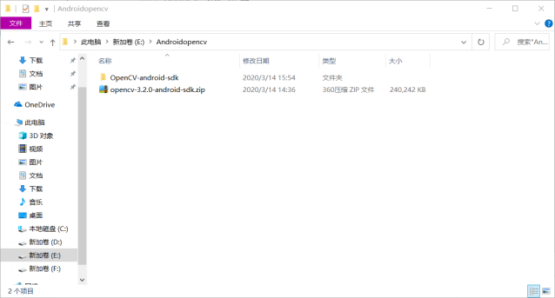
Opencv简介
1. 进入后选择 Android SDK 点击下载即可
2. 下载成功后解压得到我们要的OpenCV 资源

Slide 8
Opencv简介
Opencv配置
将 OpenCV 导入到项目中去

Slide 9
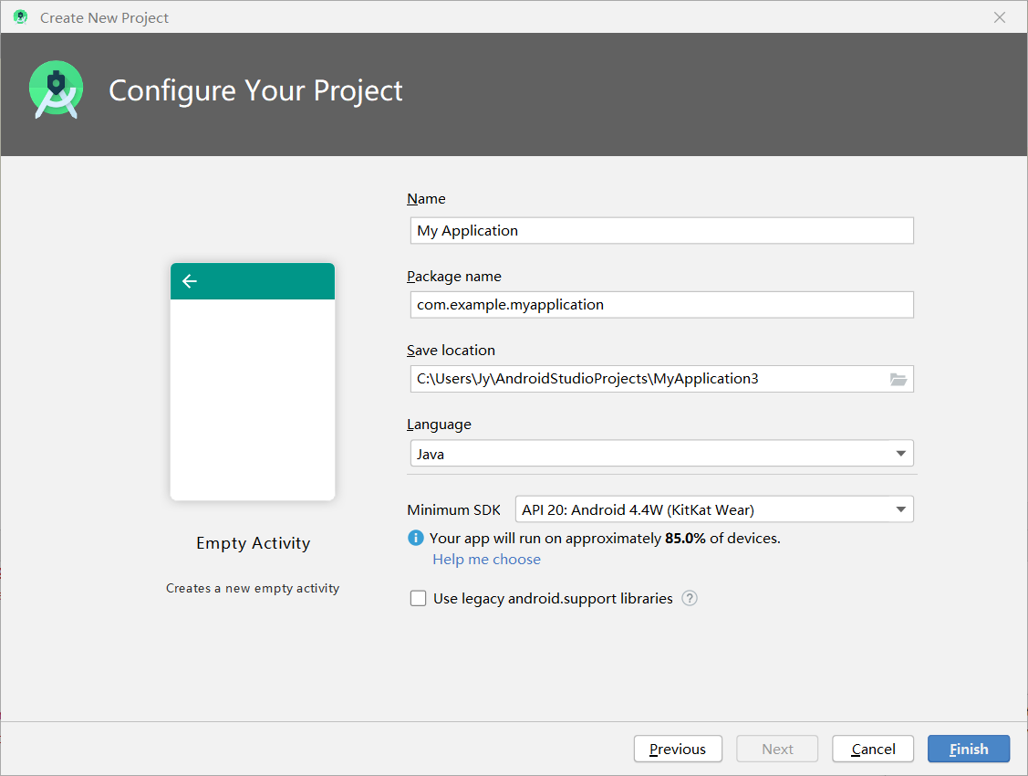
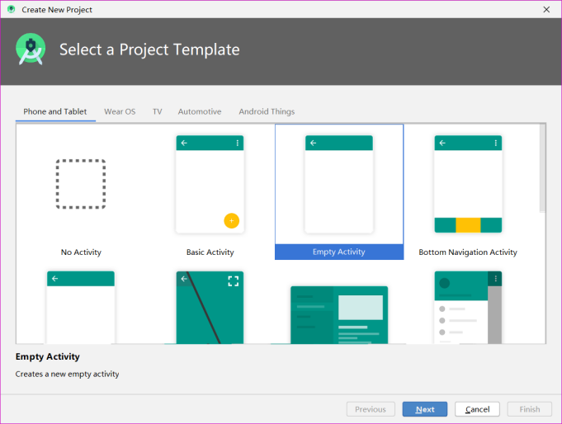
Opencv简介
1. 新建 Android 项目

Slide 10
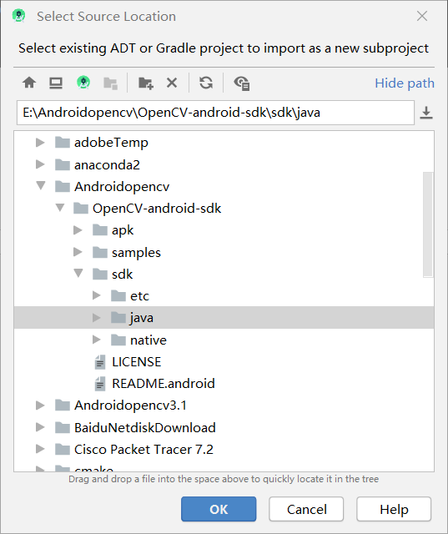
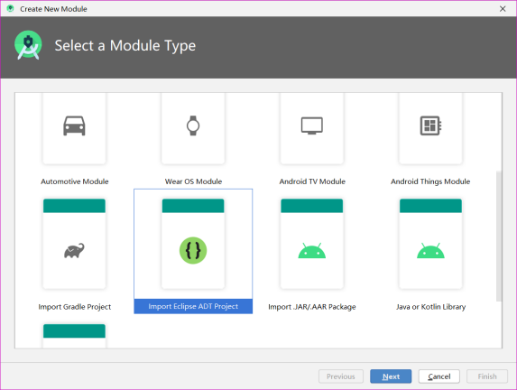
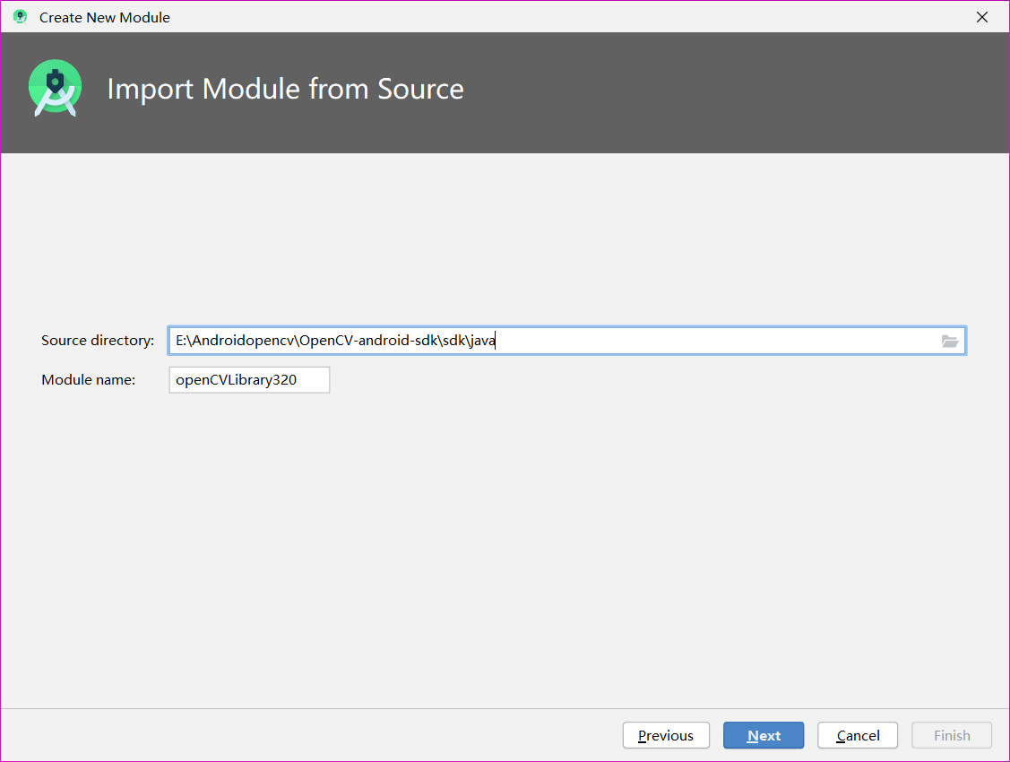
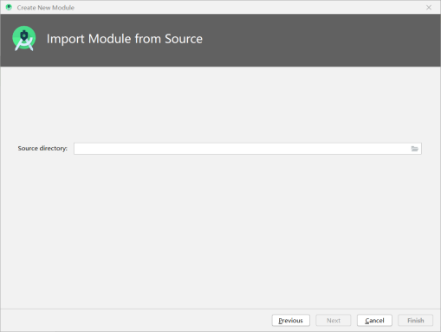
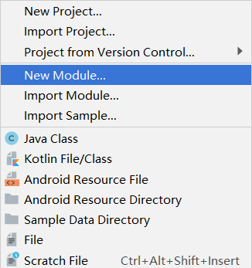
Opencv简介
3. 点击open 路径为\OpenCV-android-sdk\sdk\java
2. 导入 OpenCV SDK
4. 设置 Module 名称，Finish
3. 选择刚刚下载解压得到 SDK 文件
2. 选择Import Eclipse ADT Project
1. 导入刚刚下载解压到 SDK 包：选择：File > New > New Module

Slide 11
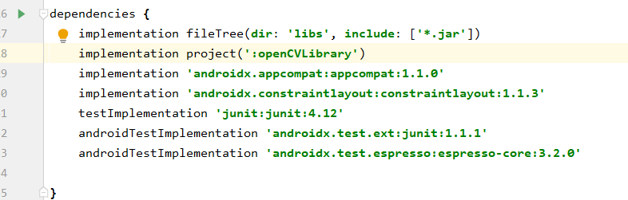
Opencv简介
3. 直接在 app 目录下build.gradle 文件里dependencies 大括号下添加 compile project(':openCVLibrary') 版本不同可能要将compile换成implementation

Slide 12
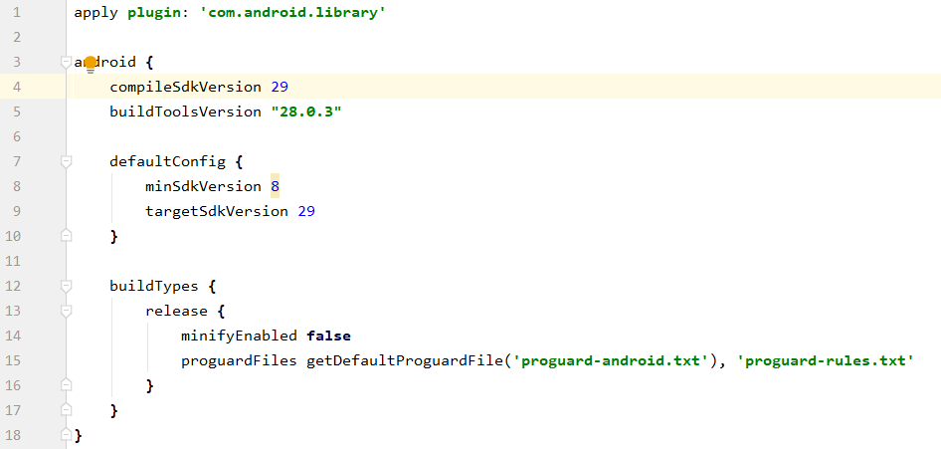
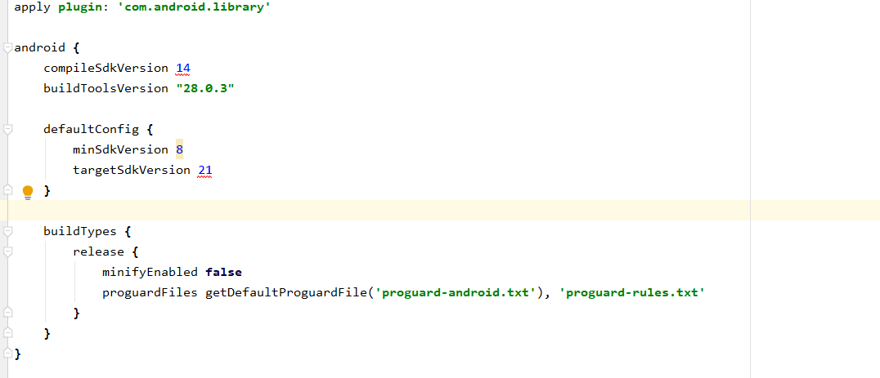
Opencv简介
4. 打开刚导入的模块下 build.gradle 文件，把 compileSdkVersion 和 minSdkVersion 和 targetSdkVersion修改成build.gradle(module:app)的SDK版本

Slide 13
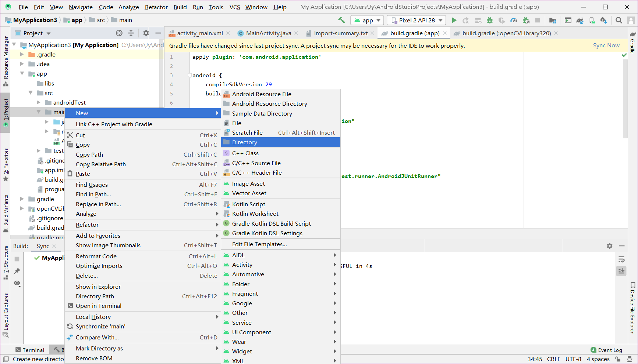
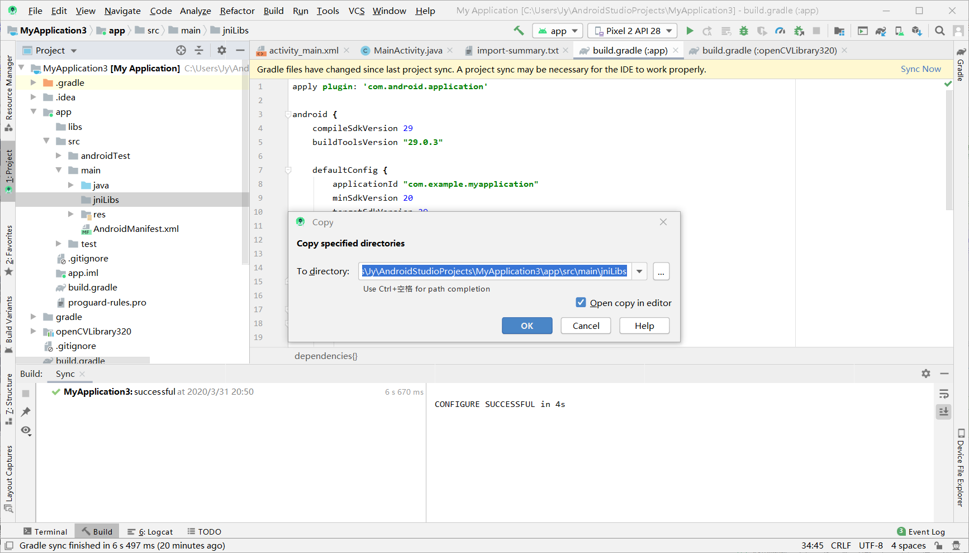
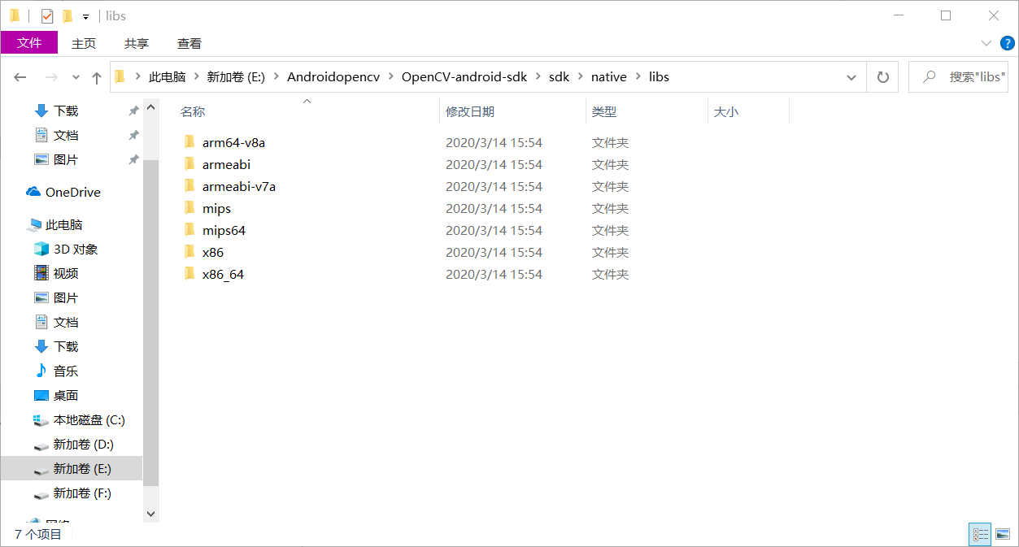
Opencv简介
5. 接着在 app/src/main 目录下 创建一个jniLibs 目录，然后把sdk/native/libs 下所有文件拷贝到jniLibs下，编译，运行

Slide 14
02
基本原理
Fundamental Principles

Slide 15
基本原理
前言
Android是由Google领导的开放手机联盟开发的基于Linux的开源移动操作系统。所以在开始编程Android之前，建议熟悉以下主题：
1.Java编程语言是Android操作系统的主要开发技术。此外，还可以在Java上找到有用的Java文档。
2.Java本机接口（JNI）是Java虚拟机中运行本机代码的技术。此外，还可以在JNI上找到Oracle文档。
3.Android Activity及其生命周期，这是一个必不可少的Android API类。
4.OpenCV的开发一定要了解Android Camera的具体细节。

Slide 16
基本原理
Android OpenCV
1. 基于 Android OpenCV 的高斯差分
2. 基于 Android OpenCV 的图片处理
3. OpenCV 中图像对存储
4. 利用 OpenCV 处理图片

Slide 17
基本原理
基于 Android OpenCV 的高斯差分
在计算机视觉中，高斯差分函数，即高斯差（英语：Difference of Gaussians，简称“DOG”）是一种将一个原始灰度图像的模糊图像从另一幅灰度图像进行增强的算法，通过DOG以降低模糊图像的模糊度。

Slide 18
基本原理
基于 Android OpenCV 的高斯差分
引用 OpenCV 的依赖库。
这里为了不用加载 OpenCV 的依赖 APK ，我们在需要使用的地方需要加载 OpenCV SDK 提供的依赖库。
init{
System.loadLibrary("opencv_java3")
}

Slide 19
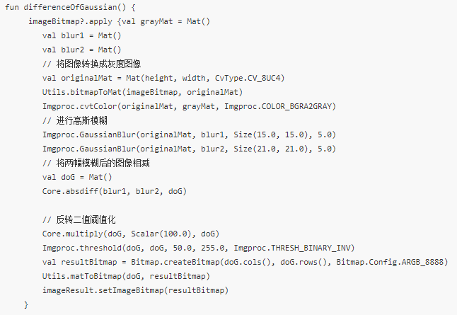
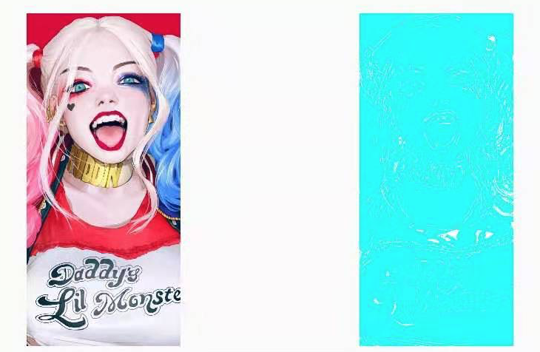
基本原理
基于 Android OpenCV 的高斯差分
高斯差分可分为下面几个步骤：
(1)将图像转换成灰度
(2)进行两次不同大小的高斯模糊
(3)将两次模糊后的图像相减
(4)反转二值阈值化

Slide 20
基本原理
基于 Android OpenCV 的图片处理
在进行图像处理的一些高级操作时候，我们需要对图片进行预处理，以过滤一些不必要对信息，缩短计算时间，以下是图片处理操作 ：
灰度 - 模糊 - 降噪 - 锐化 - 腐蚀和膨胀 - 阈值化、自适应阈值 - 直方图均衡。
此处介绍：
1. OpenCV 中图像的存储
2. 利用 OpenCV 处理图片

Slide 21
基本原理
OpenCV 中图像对存储
OpenCV有提供相关对工具类：Mat
Mat对象保存来图片对行数（高度）、列数（宽度）、通道（颜色通道）、图片数据等相关信息，并封装来一些图片等操作方法。
当通过Imgcodecs.imread()方法从文件读入一个图像文件时，imread方法就会返回Mat对象实例；
或者通过Utils.bitmatToMat()方法由Bitmap对象转换得到Mat对象实例。
从Android系统中选择一张图像时，可以使用如下代码将图像文件加载为Mat对象：
还可以通过以下代码来指定加载为彩色图像：（比上一句多了第二个参数）

Slide 22
基本原理
利用 OpenCV 处理图片
灰度处理
线性滤波
高斯模糊
中值模糊
均值模糊
锐化
阈值化
腐蚀和膨胀
均衡
单通道直方图均衡处理
多通道直方图均衡处理

Slide 23
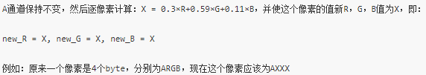
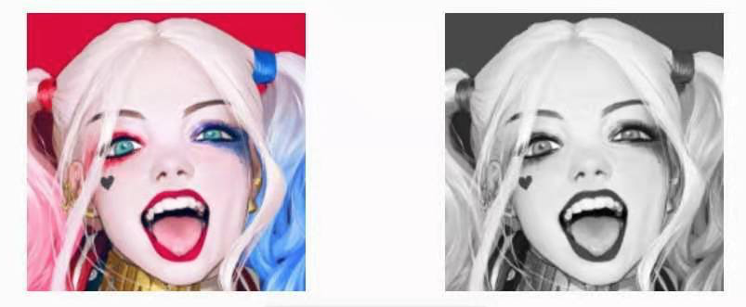
基本原理
一、灰度处理
在进行许多复杂的图像处理之前，都需要将图像转换成灰度单通道。
在没有使用 OpenCV 之前，在 Android 上操作 Bitmap 是如何得到一张 RGBA 图片的灰度图像的： Android 转化为 bitmap 类得到灰度图像，并对其数据做如下操作：
得到的图片的通道仍然与原图保持一致，归根揭底还是一个RGBA
的图片，只是颜色值为gray而已。

Slide 24
基本原理
一、灰度处理
OpenCV 给我们提供来更为彻底的处理函数：
Imgproc.cvtColor(Mat src, Mat dst, ind code)
src为要处理的图片
dst为处理后输出图片
code为转换模型
例如我们要将一个RGBA的图片转换成GRAY，如下处理：
Imgproc.cvtColor(src, src, Imgproc.COLOR_RGBA2GRAY)

Slide 25
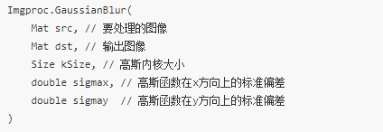
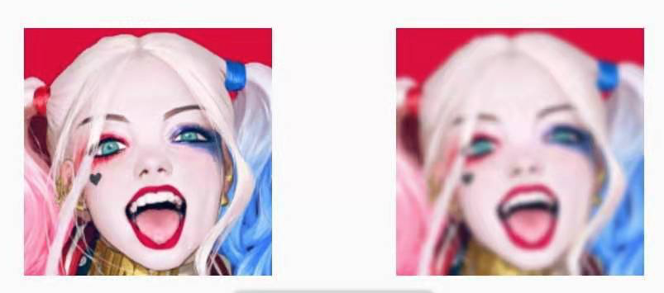
基本原理
二、线性滤波
线性滤波最常见对一种用途是降噪，噪声是图像中亮度或色彩信息对随机变化，一般用模糊操作来减少图像中对噪声。
2.1、高斯模糊
高斯模糊是比较常用的模糊算法，在许多图片美化工具中都用经常用到。 OpenCV 提供了内置函数用来在应用中执行高斯模糊：
例如对图片进行一次高斯模糊处理：
Imgproc.GaussianBlur(src, src, Size(3.0, 3.0), 0.0,0.0)

Slide 26
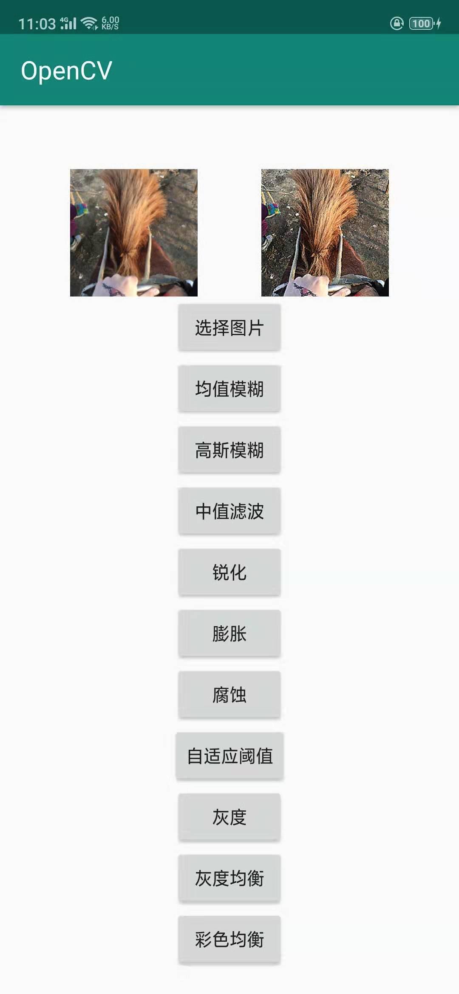
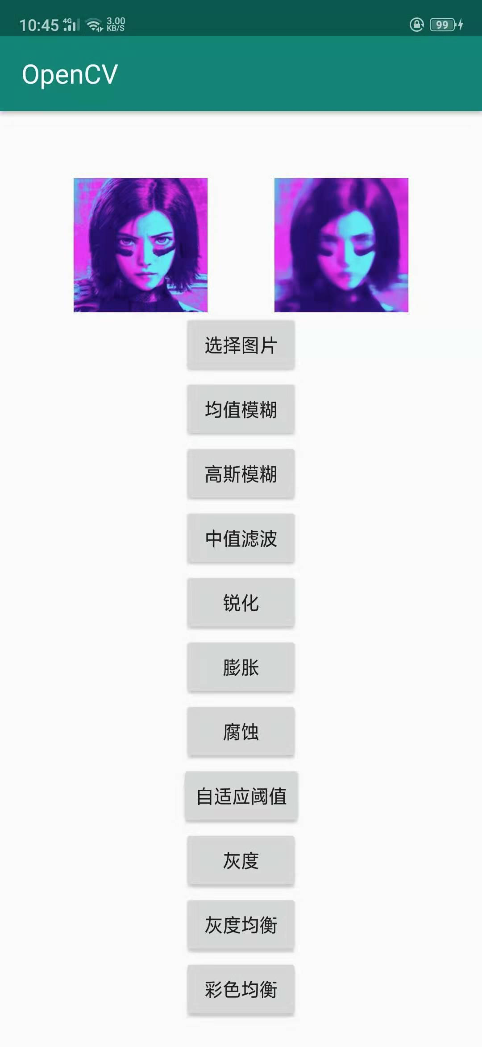
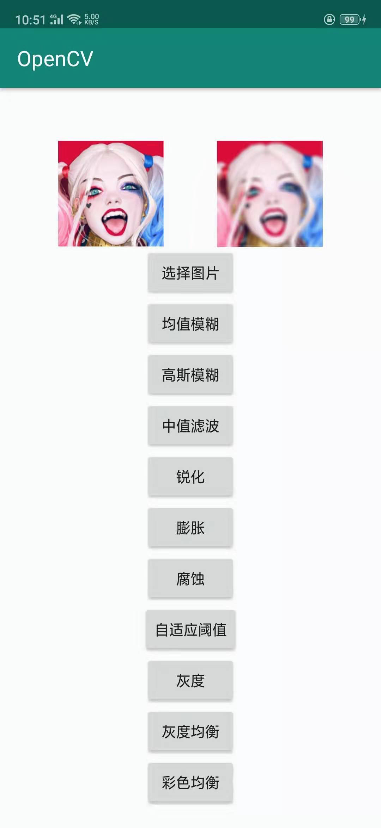
基本原理
二、线性滤波
2.2、中值模糊
噪声在图片是是一种比较常见对现象，尤其是椒盐噪声，该噪声是疏密分布与图片中对黑色白色像素点。 OpenCV给我们提供了 medianBlur 内置函数来进行中值滤波：
medianBlur(Mat src, Mat dst, int ksize)
2.3、均值模糊
均值模糊是最简单一中模糊处理方式，在 OpenCV 中，我们使用内置函数blur 来进行处理：
blur(Mat src, Mat dst, Size ksize)
2.4、锐化
锐化可以看作是一种线性滤波操作，通常我们在处理沙滩、毛发之类的图片时会经常用到锐化的操作，可以给人一中更有质感的感觉。 OpenCV 中的内置函数： filter2D 可以实现这一效果：
filter2D(Mat src, Mat dst, int ddepth, Mat kernel)

Slide 27
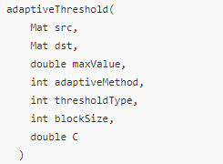
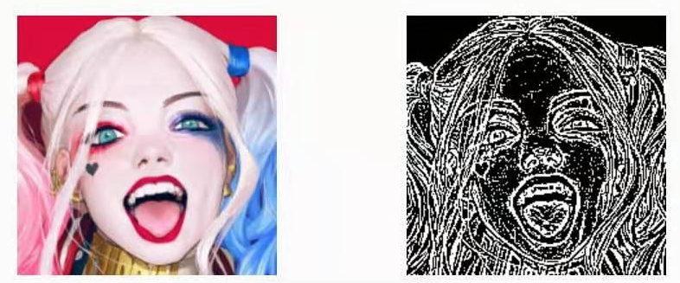
基本原理
三、阈值化
阈值化是一种将我们想要在图像中分析的区域分割出来的方法，基本原理是把每个像素值跟我们预设的值进行比较，再根据比较结果进行像素调整。通过内置函数：threshold 来处理：
threshold(Mat src, Mat dst, double thresh, double maxval, int type)
当然，图像受关照条件等的影响，我们只定义一个全局的阈值比不是好的选择，为了克服这个限制，我们要试图根据邻像素为任意像素计算阈值：自适应阈值 OpenCV提供给我们自适应阈值的操作：adaptiveThreshold
adaptiveMethod ： 自适应方法，ADAPTIVETHRESHMEANC （阈值是领域像素的均值），ADAPTIVETHRESHGAUSSIANC（阈值是领域像素的加权和，权重来自高斯核）
thresholdType ：阈值类型，API中说明：Thresholding type that must be either #THRESHBINARY or #THRESHBINARY_INV
blockSize ：领域的大小
C ：从每个像素计算得到的像素值或加权值减去的常量

Slide 28
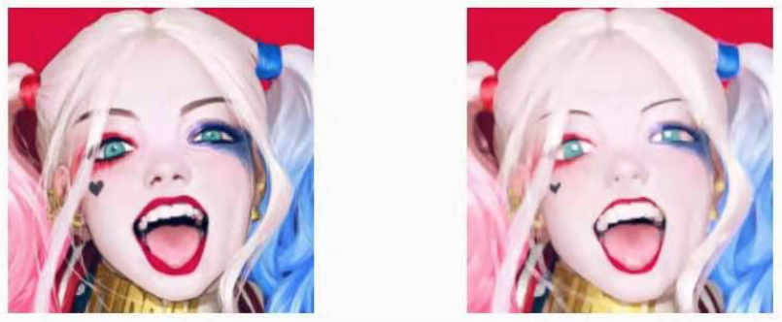
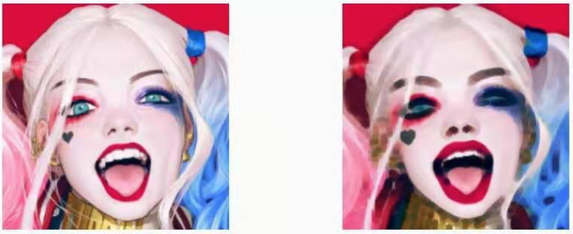
基本原理
四、腐蚀和膨胀
形态学运算是一类根据图像特征和结构元素进行图像处理的操作，大多针对二值或灰度图像。
膨胀是一种将图像中亮区域扩张的方法，相反的，腐蚀是一种将图像中暗区域扩张的方法。 我们利用OpenCV 通过的 erode 方法进行腐蚀处理，用 dilate 进行膨胀处理：
膨胀：
dilate(Mat src, Mat dst, Mat kernel)
腐蚀：
erode(Mat src, Mat dst, Mat kernel)

Slide 29
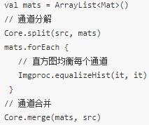
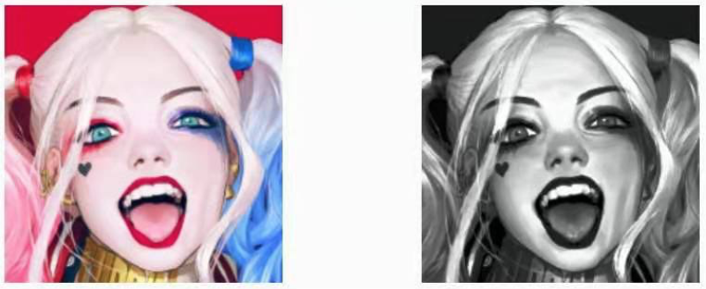

基本原理
五、均衡
直方图均衡化是图像处理领域中利用图像直方图对对比度进行调整的方法。
通过这种方法，亮度可以更好地在直方图上分布。这样就可以用于增强局部的对比度而不影响整体的对比度。 利用：equalizeHist函数来处理（注：该函数只能处理单通道图像）
equalizeHist(Mat src, Mat dst)
5.1、单通道直方图均衡处理
如我们将一个图片均衡处理： - 先将图片转换成但通道 - 均衡化
Imgproc.cvtColor(src, src, Imgproc.COLOR_BGR2GRAY)
Imgproc.equalizeHist(src, src)
5.2、多通道直方图均衡处理
进行直方图均衡处理得到一张彩色图片 - 分离通道 - 直方图均衡处理每个通道 - 合并通道

Slide 30
03
人脸检测
Face Detection

Slide 31
人脸检测
定义
FaceDetect
人脸检测 在一张图像中判断是否存在人脸并找出人脸所在的位置
FaceRecognize
人脸识别 在人脸检测的基础上收集人脸数据集合进行处理保存信息，将输入人脸与保存的信息进行比对校验，得到是否为其中某个人脸

Slide 32
人脸检测
Opencv人脸检测弱点：
随着人脸识别、人脸跟踪等的大规模应用，人脸检测面临的要求越来越高：人脸尺度多变、数量冗大、姿势多样包括俯拍人脸、戴帽子口罩等的遮挡、表情夸张、化妆伪装、光照条件恶劣、分辨率低甚至连肉眼都较难区分等。
人脸检测难点:
1）姿态。人脸与摄像机镜头的相对位置决定了人脸姿态的多样性，上下俯仰角、左右偏角、竖直面旋转角都不一样。
2）遮挡。人脸在图像里可能会被其它人脸遮挡或者被背景等遮挡，这样只漏出局部的人脸。另外，人脸附属物也会导致遮挡，如眼镜、口罩、长发、胡须等。
3）光照。不同光谱、光源位置、光照强度等都会对人脸外观产生影响，如背光环境下，人脸一般偏暗甚至细节都看不清；而在单一强光源下，人脸则会呈现出“阴阳脸”。

Slide 33
人脸检测
Opencv 人脸检测实际步骤
1. 打开相机，读入图片
2. 彩色图片转化为灰度图片，因为harr特征从灰度图中提取。
3. 进行灰度图直方图均衡化操作，根据人脸信息匹配人脸特征值
4. 检测人脸，框选人脸

Slide 34
人脸检测
特征值
人脸识别系统可使用的特征通常分为视觉特征、像素统计特征、人脸图像变换系数特征、人脸图像代数特征等。
人脸特征提取就是针对人脸的某些特征进行的。
人脸特征提取，也称人脸表征，它是对人脸进行特征建模的过程。
“人脸提特征（Face Feature Extraction）”是将一张人脸图像转化为一串固定长度的数值的过程。这个数值串被称为“人脸特征（Face Feature）”，具有表征这个人脸特点的能力。
人脸提特征过程的输入也是 “一张人脸图”和“人脸五官关键点坐标”，输出是人脸相应的一个数值串（特征）。人脸提特征算法都会根据人脸五官关键点坐标将人脸对齐预定模式，然后计算特征。

Slide 35
人脸检测
在OpenCV中主要使用了两种特征（即两种方法）进行人脸检测，Haar特征和LBP特征
1
2
Haar特征
LBP特征
Haar-like的优势在于能更好的描述明暗变化，因此用于检测正面的人脸
LBP比haar快很多倍，但是提取的准确率会低（10-20% 取决于训练对象）如果是嵌入式或者移动端的开发，推荐使用LBP。

Slide 36
人脸检测
算法
第一种方法是人脸检测中最常用的是Haar-Adaboost算法，该算法首先在人脸检测中得到广泛运用，而后也被用于其它有关目标检测中。adaboost 是一套机器学习的框架，根据给出的正样本和副样本训练一个用于识别正样本一类物体的模型。这个模型的本质就是分类器，又叫做级联（cascade）分类器。
第二种方法是基于OpenCV内置的HOG+SVM算法。

Slide 37
人脸检测
Haar-like特征
Haar-like特征最早是由Papageorgiou等应用于人脸表示，Viola和Jones在此基础上，使用3种类型4种形式的特征。
Haar特征分为三类：边缘特征、线性特征、中心特征和对角线特征，组合成特征模板。特征模板内有白色和黑色两种矩形，并定义该模板的特征值为白色矩形像素和减去黑色矩形像素和。Haar特征值反映了图像的灰度变化情况。例如：脸部的一些特征能由矩形特征简单的描述，如：眼睛要比脸颊颜色要深，鼻梁两侧比鼻梁颜色要深，嘴巴比周围颜色要深等。但矩形特征只对一些简单的图形结构，如边缘、线段较敏感，所以只能描述特定走向（水平、垂直、对角）的结构。

Slide 38
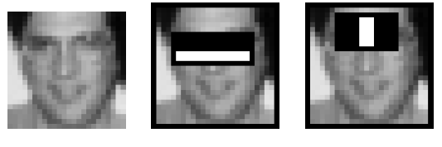
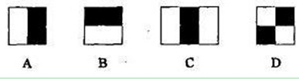
人脸检测
Haar-like特征
对于图中的A, B和D这类特征，特征数值计算公式为：v=Sum白-Sum黑，而对于C来说，计算公式如下：v=Sum白-2*Sum黑；之所以将黑色区域像素和乘以2，是为了使两种矩形区域中像素数目一致。
通过改变特征模板的大小和位置，可在图像子窗口中穷举出大量的特征。上图的特征模板称为“特征原型”；特征原型在图像子窗口中扩展（平移伸缩）得到的特征称为“矩形特征”；矩形特征的值称为“特征值”。
矩形特征可位于图像任意位置，大小也可以任意改变，所以矩形特征值是矩形模版类别、矩形位置和矩形大小这三个因素的函数。故类别、大小和位置的变化，使得很小的检测窗口含有非常多的矩形特征，如：在24*24像素大小的检测窗口内矩形特征数量可以达到16万个。这样就有两个问题需要解决了：（1）如何快速计算那么多的特征？---积分图大显神通；（2）哪些矩形特征才是对分类器分类最有效的？---如通过AdaBoost算法来训练：

Slide 39
人脸检测
Haar-Adaboost算法基本流程
Step.1
Step.2
Step.3
肤色区域检测
肤色区域检测
肤色区域检测
采用YCbCr色彩空间，可以使肤色有较好的聚类性。
根据人体学特征和人脸各部件的大体位置确定人脸候选区域。
利用AdaBoost算法将Harr-like特征生成的弱分类器叠加成为强分类器，再将多个强分类器级联成人脸检测分类器。

Slide 40
人脸检测
分类器
分类是数据挖掘的一种非常重要的方法。分类的概念是在已有数据的基础上学会一个分类函数或构造出一个分类模型（即我们通常所说的分类器(Classifier)）。
该函数或模型能够把数据库中的数据纪录映射到给定类别中的某一个，从而可以应用于数据预测。
总之，分类器是数据挖掘中对样本进行分类的方法的统称，包含决策树、逻辑回归、朴素贝叶斯、神经网络等算法。

Slide 41
人脸检测
Adaboost分类器
训练自己的分类器
Adaboost算法基本原理就是将多个弱分类器（弱分类器一般选用单层决策树）进行合理的结合，使其成为一个强分类器。Adaboost采用迭代的思想，每次迭代只训练一个弱分类器，训练好的弱分类器将参与下一次迭代的使用。
OpenCV中有两个函数可以训练分类器，即opencv_haartraining.exe和opencv_traincascade.exe，前者只能训练haar特征，后者可以用HAAR、LBP和HOG特征训练分类器。

Slide 42
人脸检测
级联分类器
分类器：
判别某个事物是否属于某种分类的器件，两种结果：是、否。
级联分类器：
可以理解为将N个单类的分类器串联起来。如果一个事物能属于这一系列串联起来的的所有分类器，则最终结果就是 是，若有一项不符，则判定为否。

Slide 43
人脸检测
“
示例代码
CascadeClassifier：
Opencv中做人脸检测的时候的一个级联分类器，既可以使用Haar，也可以使用LBP特征。
# 运行之前，检查cascade文件路径是否在相应的目录下
face_cascade = cv2.CascadeClassifier('haarcascade_frontalface_default.xml')
eye_cascade = cv2.CascadeClassifier('haarcascade_eye.xml')
“

Slide 44
人脸检测
基本代码
界面布局

Slide 45
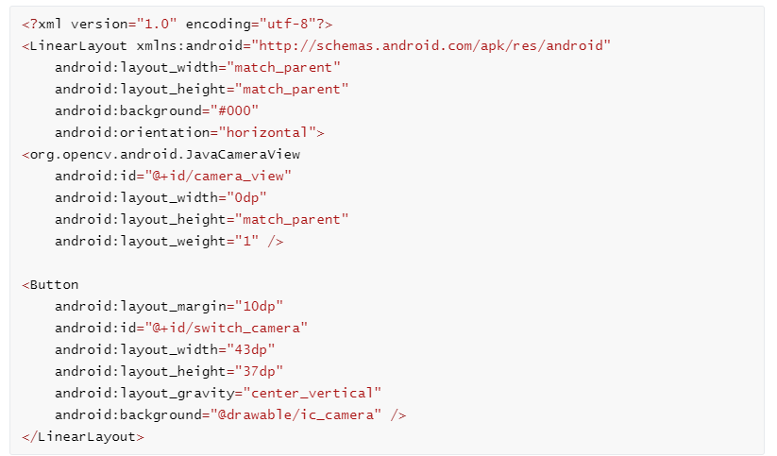
人脸检测
创建一个JavaCameraView用于显示图像，以及一个按钮切换前置后置。

Slide 46
人脸检测
基本代码
创建一个MainActivity .java

Slide 47
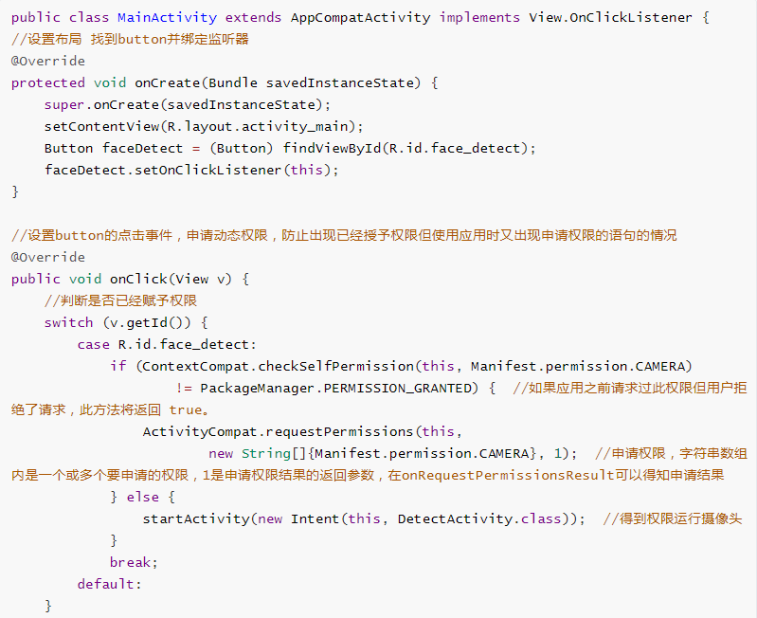
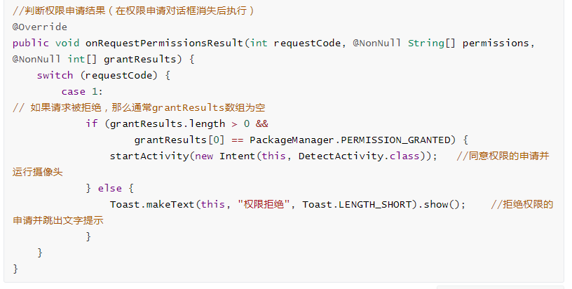
人脸检测
实现打开相机权限请求

Slide 48
人脸检测
基本代码
创建一个detectActivity.java

Slide 49
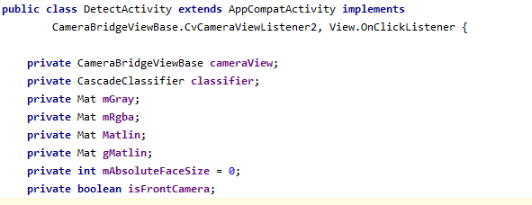
人脸检测
定义如下变量，用来获取摄像机cameraView，级联分类器classifier，Mat对象grayscaleImage包含了图像的各种基本信息与图像像素数据。isFrontCamera用来判断是不是前置摄像头。

Slide 50
人脸检测
基本代码
初始化屏幕

Slide 51
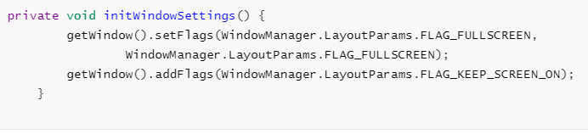
人脸检测
设置屏幕为常亮满屏。

Slide 52
人脸检测
基本代码
相机功能

Slide 53
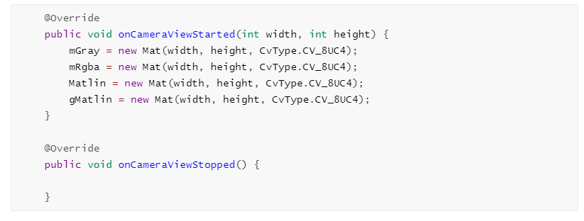
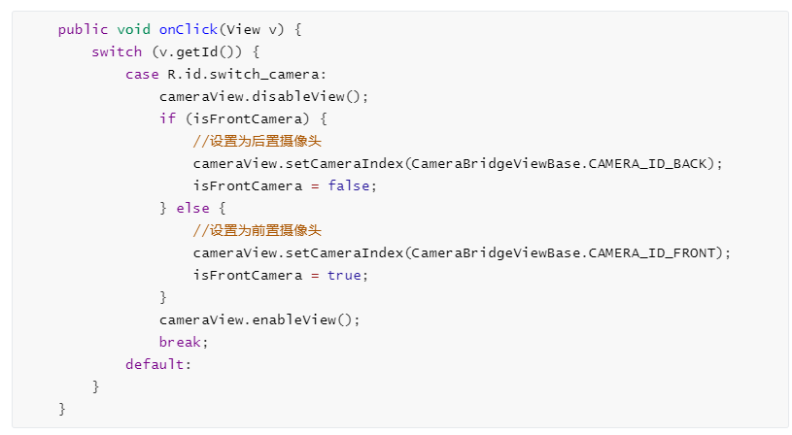
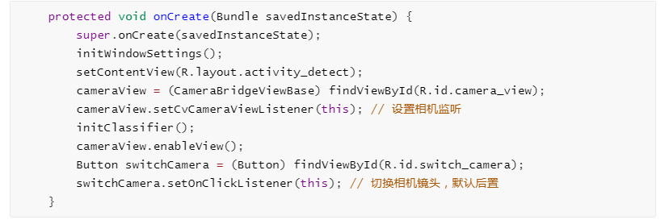
人脸检测
在Oncreate中为Button switchCamera的点击事件注册一个监听器，使用实现接口的方式来进行注册监听器。触发时先将cameraView设为不可见，当isFrontCamera=true时，表示当前状态为前置摄像头。所以点击该按钮则要将其变为后置，即
修改CvCameraViewListener2接口自带的方法，在相机启动时创建mat mGray、mRgba ，结束时释放。
通过setCvCamera设置相机监听，调用enableView将相机开启，获取button组件，使用实现接口的方式来进行注册监听器。
此时isFrontCamera设为false。

Slide 54
人脸检测
基本代码
人脸检测

Slide 55
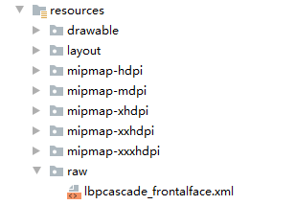
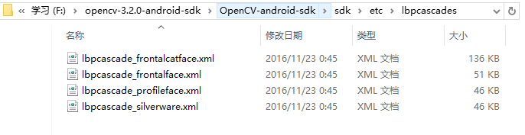
人脸检测
为了得到更好的人脸检测性能，OpenCV在SDK中提供了多个frontface检测器(人脸模型)，存放在..\opencv-3.3.0-android-sdk\OpenCV-android-sdk\sdk\etc\目录下，该模型包括了3000个正样本和1500个负样本。
我们将其拷贝到AS工程的res/raw目录下，并通过getDir方法保存到/data/data/com.yl.fecedetectdemo/ cascade目录下。

Slide 56
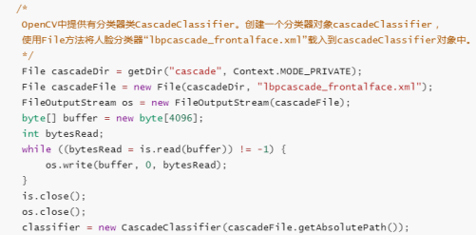
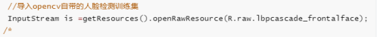
人脸检测
OpenCV中提供有分类器类CascadeClassifier。创建一个分类器对象cascadeClassifier， 使用File方法将人脸分类器“lbpcascade_frontalface.xml”载入到cascadeClassifier对象中。
用getResources().openRawResource导入opencv自带的人脸检测训练集lbpcascade_frontalface.xml。

Slide 57
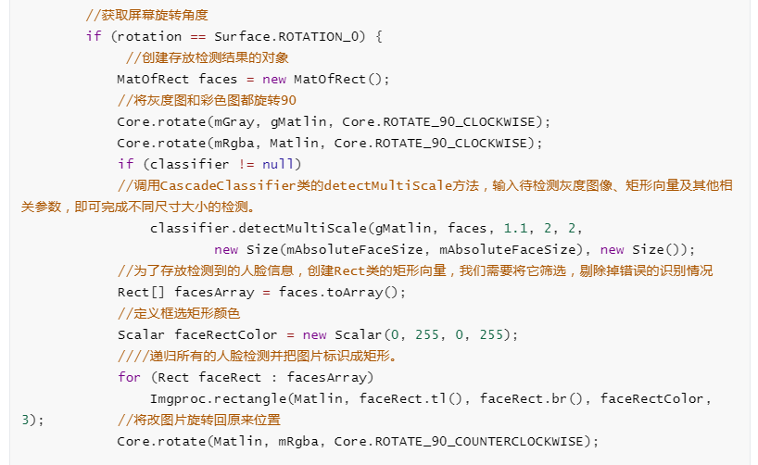
人脸检测
因为opencv要在横屏时才能得到较好的结果，那么我可以先把竖屏时得到的图像顺时针旋转90度即Core.rotate(mGray, gMatlin, Core.ROTATE_90_CLOCKWISE);
然后再把得到识别绿框的图像逆时针旋转90度，即
Core.rotate(Matlin, mRgba, Core.ROTATE_90_COUNTERCLOCKWISE);
再输出这样就能做到竖屏时实现人脸检测了。
下面这个方法是在摄像头传帧时被调用到。

Slide 58
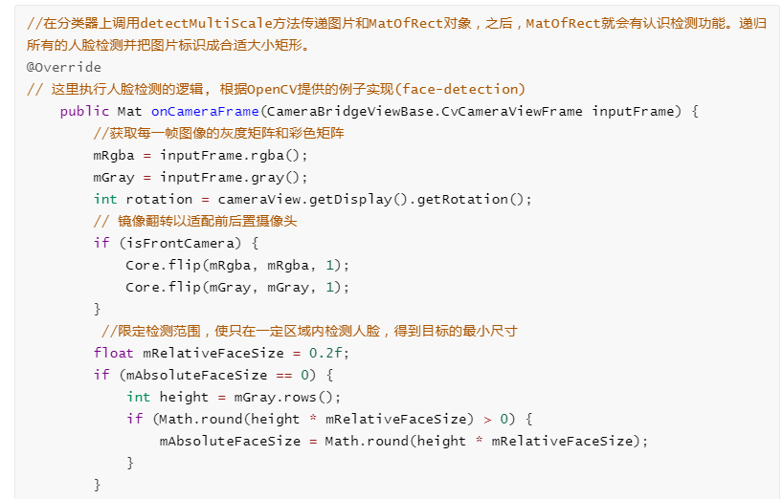
人脸检测
完整代码

Slide 59
人脸检测
完整代码

Slide 60
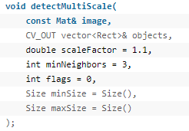
人脸检测
参数1：image--待检测图片，一般为灰度图像加快检测速度；
参数2：objects--被检测物体的矩形框向量组；
参数3：scaleFactor--表示在前后两次相继的扫描中，搜索窗口的比例系数。默认为1.1即每次搜索窗口依次扩大10%;
参数4：minNeighbors--表示构成检测目标的相邻矩形的最小个数(默认为3个)。
如果组成检测目标的小矩形的个数和小于 min_neighbors - 1 都会被排除。
如果min_neighbors 为 0, 则函数不做任何操作就返回所有的被检候选矩形框，
这种设定值一般用在用户自定义对检测结果的组合程序上；
参数5：flags--要么使用默认值，要么使用CV_HAAR_DO_CANNY_PRUNING，如果设置为
CV_HAAR_DO_CANNY_PRUNING，那么函数将会使用Canny边缘检测来排除边缘过多或过少的区域，
因此这些区域通常不会是人脸所在区域；
参数6、7：minSize和maxSize用来限制得到的目标区域的范围。
detectMultiScale函数：
cvHaarDetectObjects是opencv1中的函数，opencv2中人脸检测使用的是 detectMultiScale函数。它可以检测出图片中所有的人脸，并将人脸用vector保存各个人脸的坐标、大小（用矩形表示），函数由分类器对象调用：

Slide 61
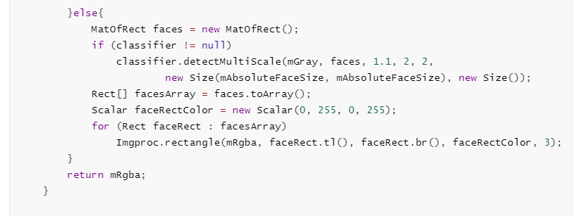
人脸检测
完整代码

Slide 62
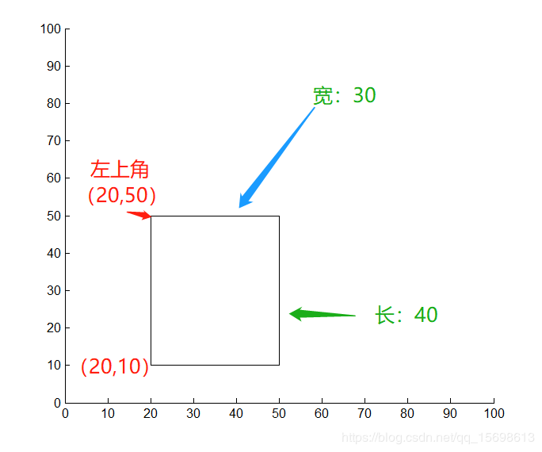
人脸检测
Rect(int x, int y, int width, int height);
Rect（左上角x坐标 ，左上角y坐标，矩形的宽，矩形的高）
例如我们画一个图 Rect(20,50,30,40)
那对于Rect(20,50,30,40)有哪些常用的操作？
rect.area(); //返回面积，1200
rect.size();//返回尺寸，30x40
rect.tl();// 返回左上角坐标(20,50)
rect.br();//返回右下角坐标（50,10）

Slide 63
人脸检测
void cvRectangle( CvArr* img, CvPoint pt1, CvPoint pt2, CvScalar color,int thickness=1, int line_type=8, int shift=0 );
img： 图像.
pt1 ：矩形的一个顶点。
pt2：矩形对角线上的另一个顶点
color：线条颜色 (RGB) 或亮度（灰度图像 ）(grayscale image）。
thickness：组成矩形的线条的粗细程度。取负值时（如 CV_FILLED）函数绘制填充了色彩的矩形。
line_type：线条的类型。见cvLine的描述
shift：坐标点的小数点位数。

Slide 64
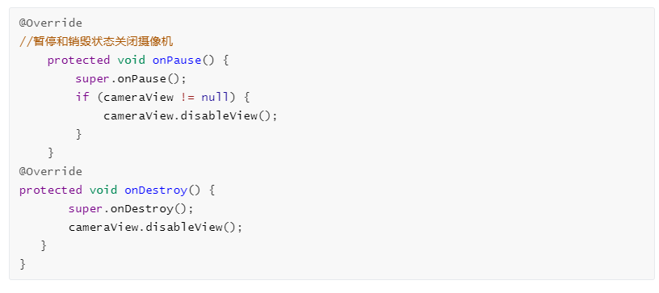
人脸检测
完整代码

Slide 65
04
常见问题
Q&A

Slide 66
常见问题
功能优化
OpenCv官方例子中，竖屏时Camera的预览图像总是会左旋90度并且不能全屏。
且它只能在横屏条件下进行人脸检测，和只能用后置摄像头。所以我们对这些方面进行了优化。
优化后：增加了前后置切换，实现竖屏模式下能进行较好的人脸检测。

Slide 67


常见问题
效果预览
before
after

Slide 68
常见问题
解决思路
OpenCv官方例子中，人脸检测存在以下问题：
1. 竖屏时Camera的预览图像总是会左旋90度并且不能全屏。
2. 只能在横屏条件下进行人脸检测
3. 只能用后置摄像头。
考虑对这些方面进行优化。
优化后：增加了前后置切换，实现竖屏模式下能进行较好的人脸检测。

Slide 69
常见问题
解决思路
竖屏不能人脸识别的问题，其实就是绿框和图片不能同时旋转导致的。
改进思路为：
在竖屏状态下，旋转成横屏状态识别好后，再整体旋转回来。

Slide 70

常见问题
解决思路

Slide 71

常见问题
根据 rotation获取屏幕旋转角度，来判断是否竖屏还是横屏
int rotation = openCvCameraView.getDisplay().getRotation();
正常情况下有四种情况，即90、180、270、360。这个项目我们只取了90、180。

Slide 72


常见问题
接着修改CameraBridgeViewBase.java这个库文件，该库文件在你的工程\openCVLibrary330\java\org.openv\android文件夹下。
将protected void deliverAndDrawFrame(CvCameraViewFrame frame) 函数里，如下函数段后替换为新的内容

Slide 73
谢谢观看

